Slide 1

VO ツール利用法
TOPCAT
国立天文台 天文データセンター
白崎 裕治

Slide 2
TOPCAT
(Tool for Operations on Catalogues And Tables)
カタログ・テーブルデータの処理
グラフの作成
サポートするデータ形式
  FITS, VOTable, ASCII, CSV …
VOサービスから直接データ取得可能
ホームページ
  http://www.star.bris.ac.uk/~mbt/topcat/

Slide 3
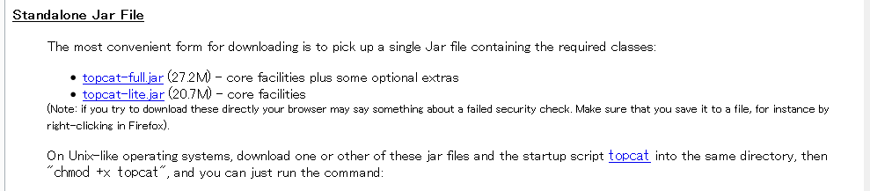
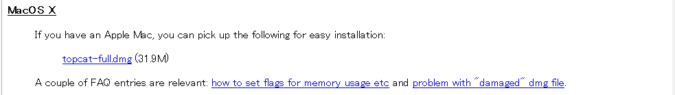
インストール
Java と topcat 両方インストール
http://www.star.bris.ac.uk/~mbt/topcat/#install

Slide 4
マニュアル類
講習会ページ
  http://jvo.nao.ac.jp/vos2015a/
本家マニュアル
  http://www.star.bristol.ac.uk/~mbt/topcat/#docs
  FAQ、 スクリーンショット集、利用例の紹介などもある。
Euro VO による使用例
  http://www.euro-vo.org/?q=science/scientific-tutorials
Help
  TOPCAT 画面上の をクリックすると Help 画面が表示される。

Slide 5
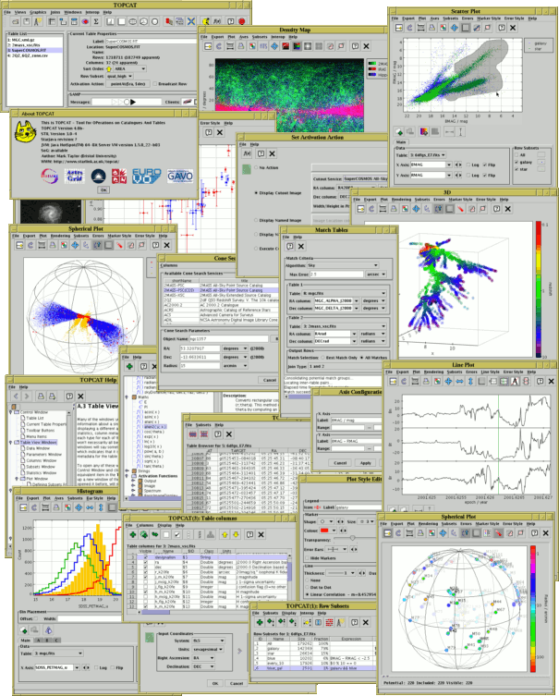
機能
テーブルデータの表示・編集
カラム間演算によるカラム追加
ソート、フィルタリング
テーブルデータサブセット（条件式、グラフ上での範囲指定）
統計量の計算
二つのテーブルのジョイン（座標一致なども）
３次元まで対応したプロット
VO サービスからの直接データ取得
SAMP によるアプリケーション間連携
等

Slide 6
使用例１
球状星団 M3 の HR図の作成
講習会ページの TOPCAT 簡易マニュアル参照
TOPCAT から VizieR Catalog Service にある「M3 stars CCD photometry (Ferraro+ 1997)」を取得する。

Slide 7
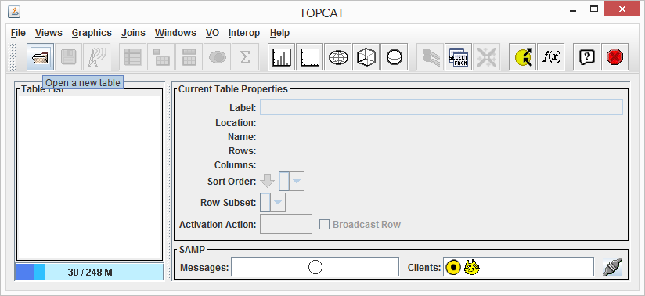
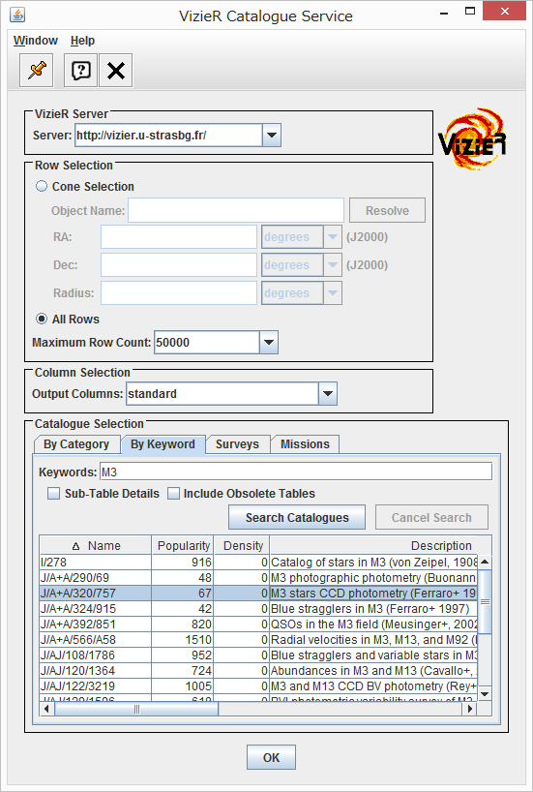
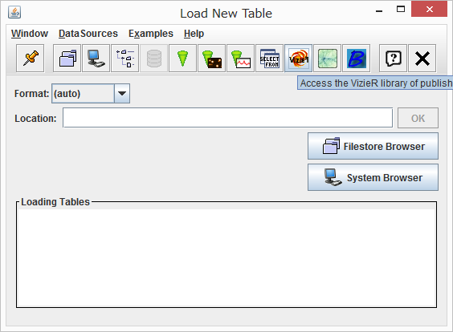
VizieR Catalog Service 検索ウィンドウ

Slide 8
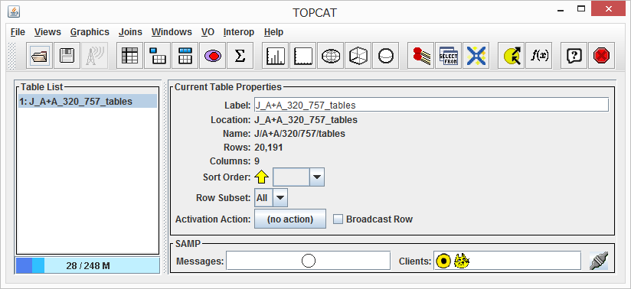
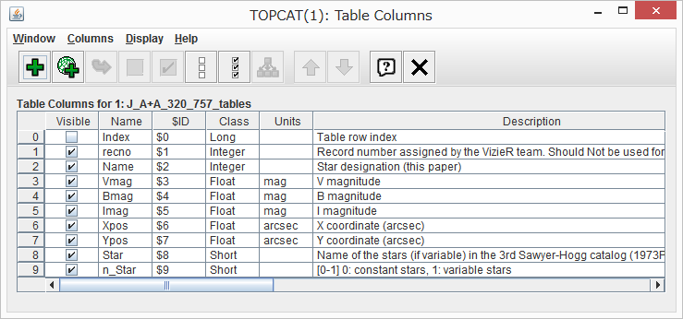
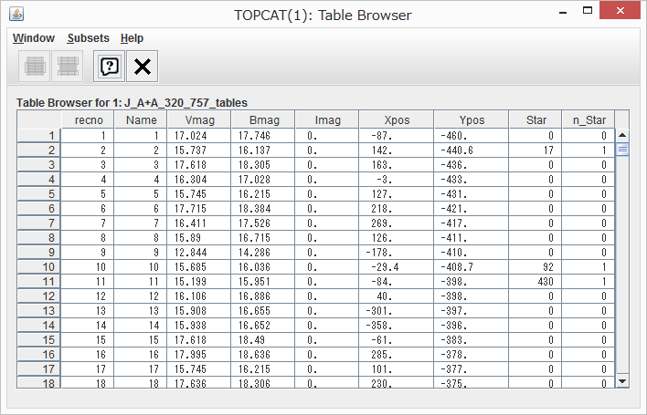
テーブルデータを表示

Slide 9
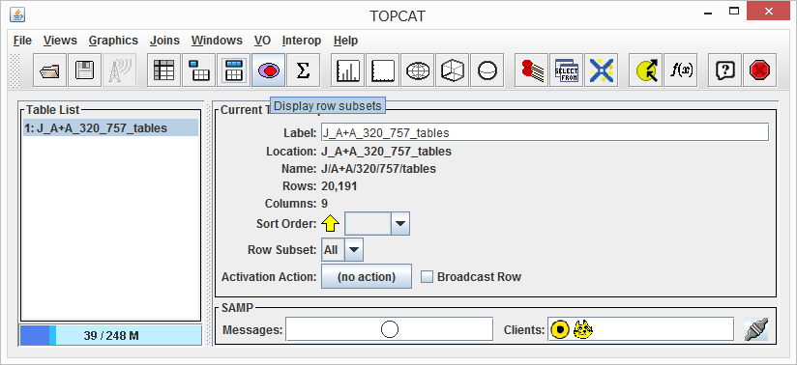
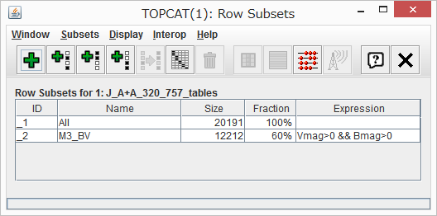
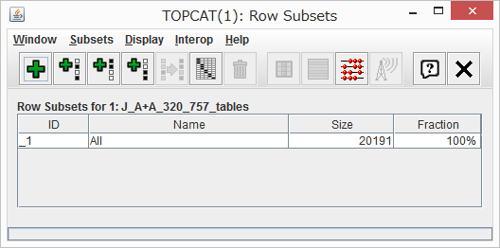
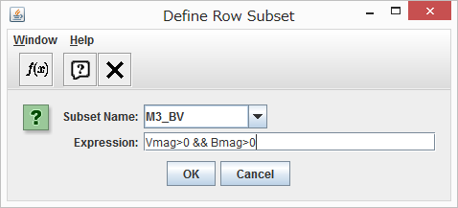
サブセットを作成
B, V バンドのデータがあるサブセットを作成

Slide 10
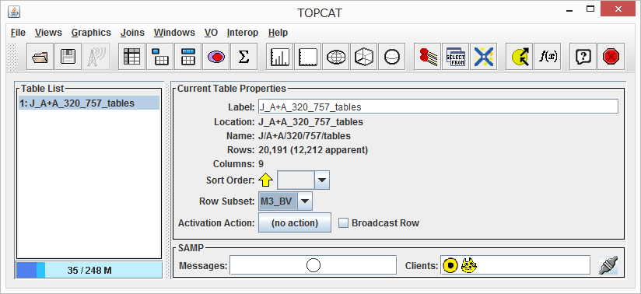
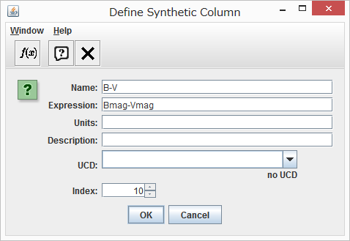
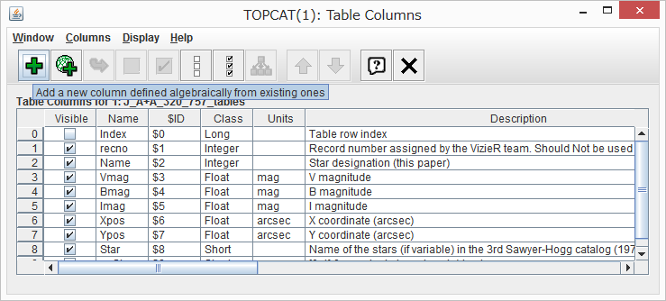
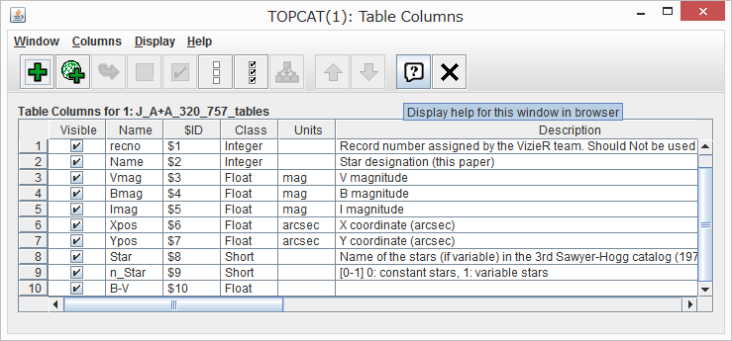
B-V カラムを作成

Slide 11
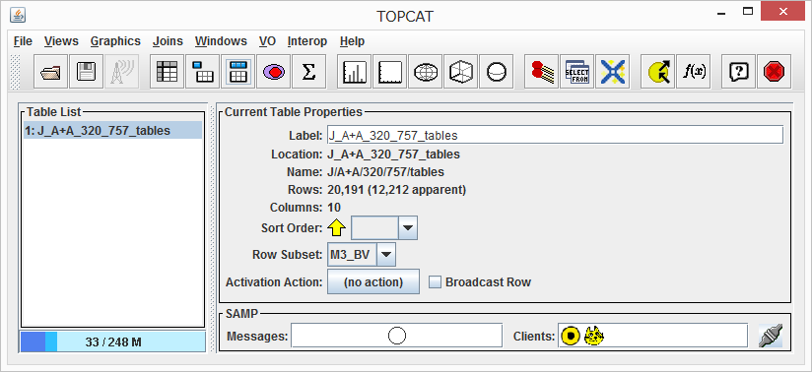
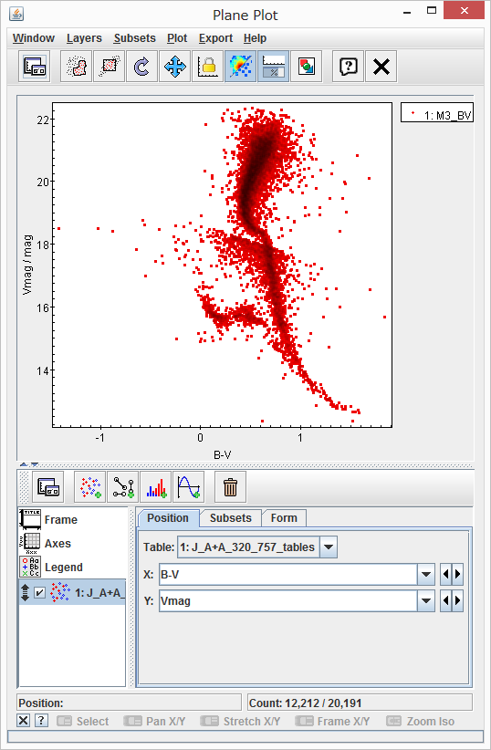
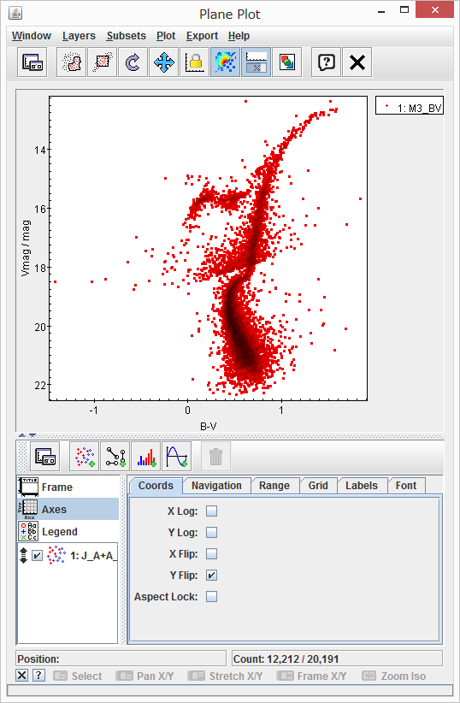
HR図のプロット

Slide 12
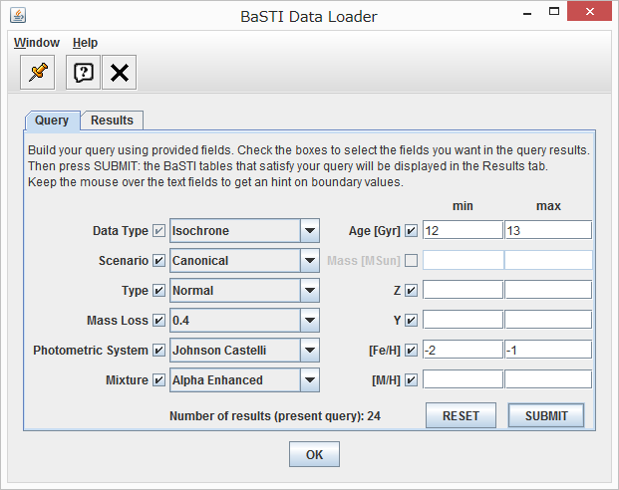
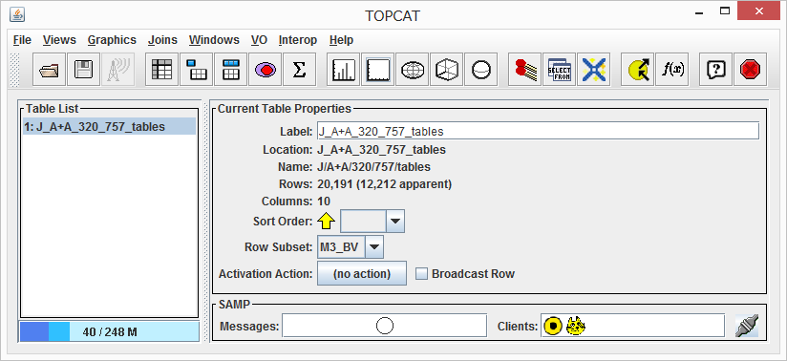
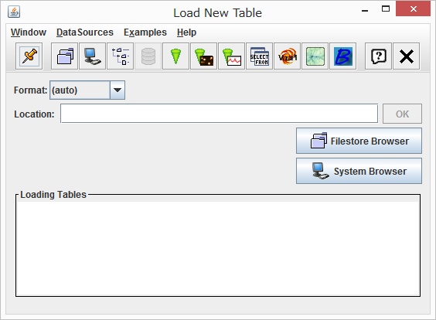
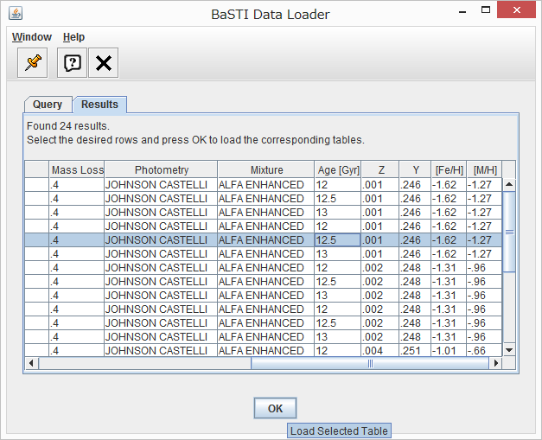
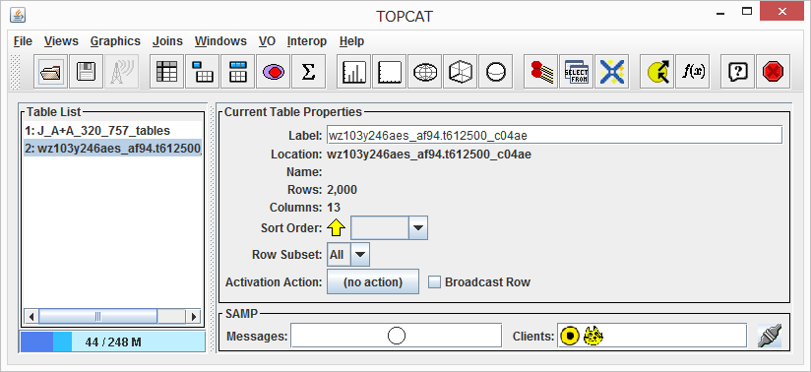
理論モデル曲線を取得

Slide 13
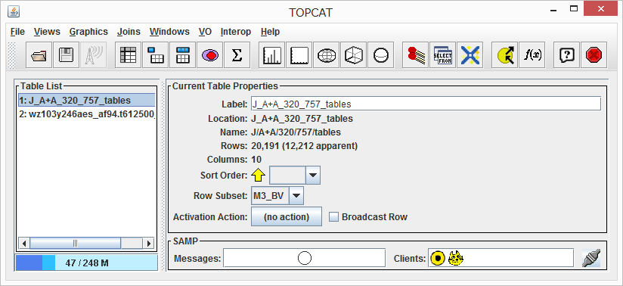
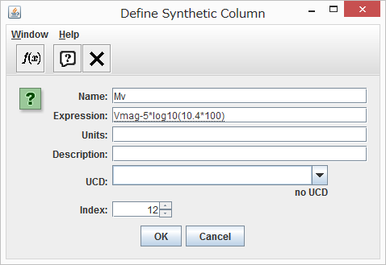
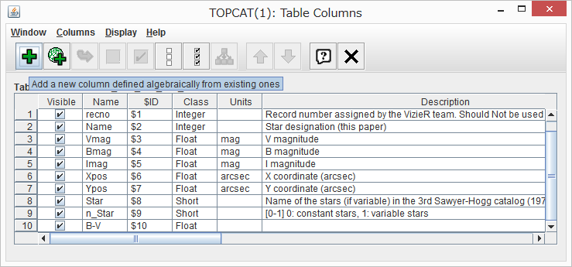
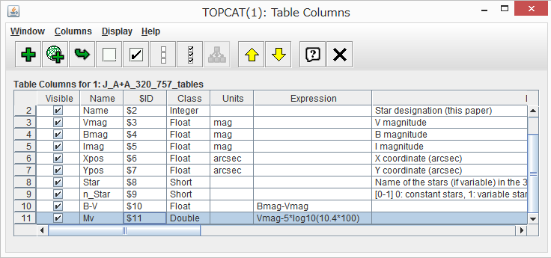
絶対等級カラムを追加
最初に取得した M3 カタログのサブセットテーブルに絶対等級カラムを追加します。

Slide 14
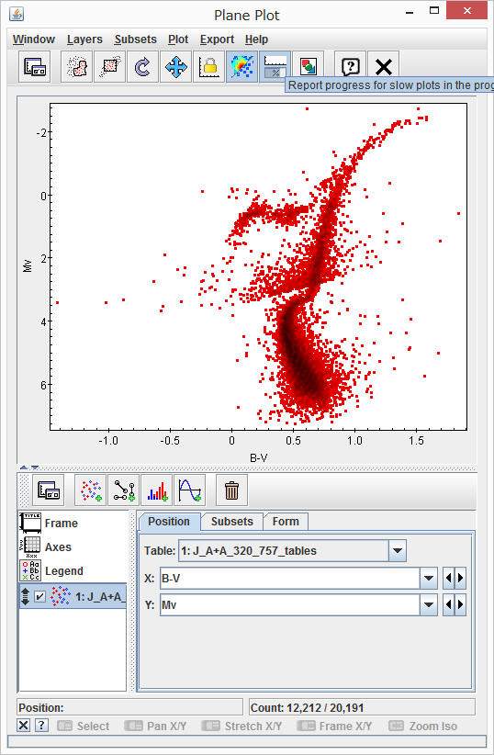
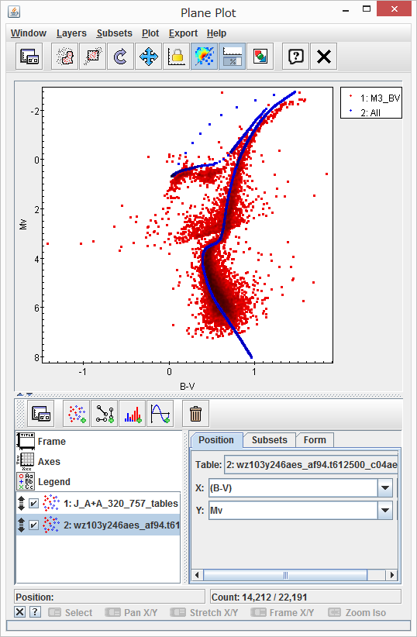
理論曲線をオーバープロット

Slide 15
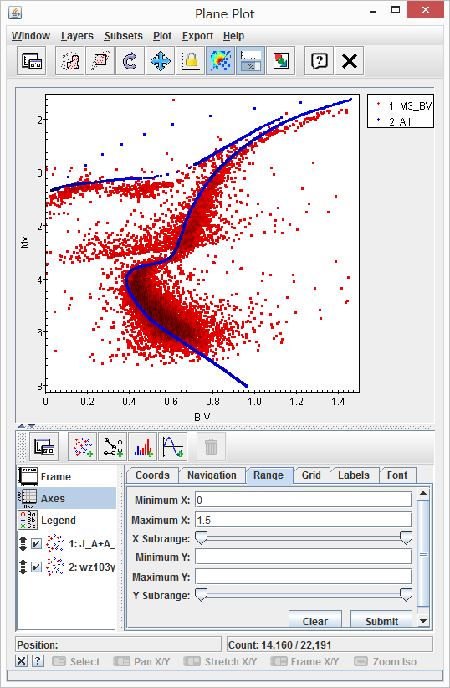
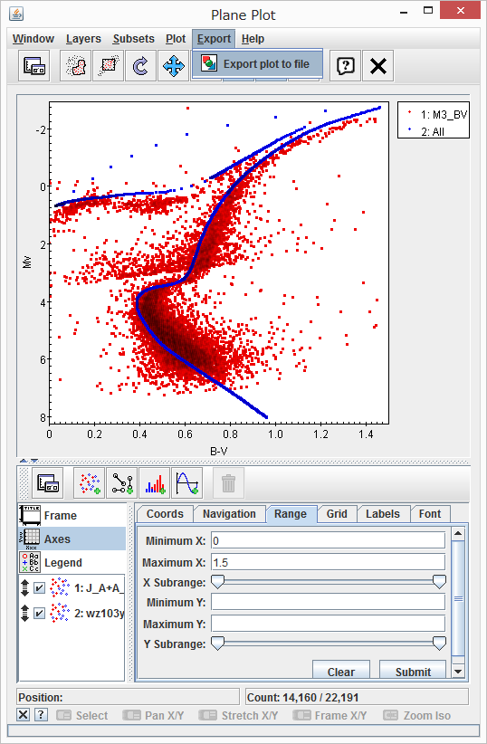
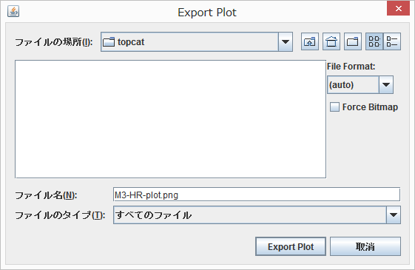
プロット範囲指定と画像の保存

Slide 16
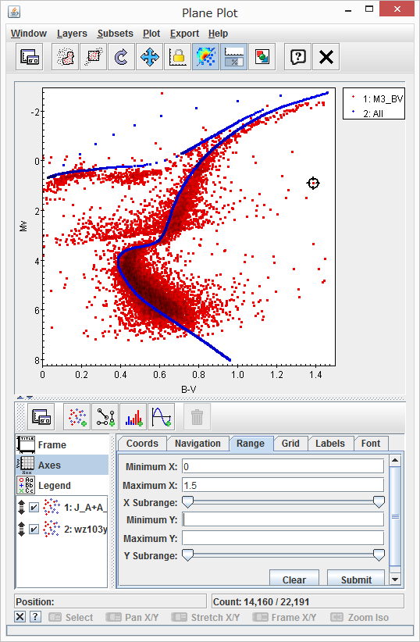
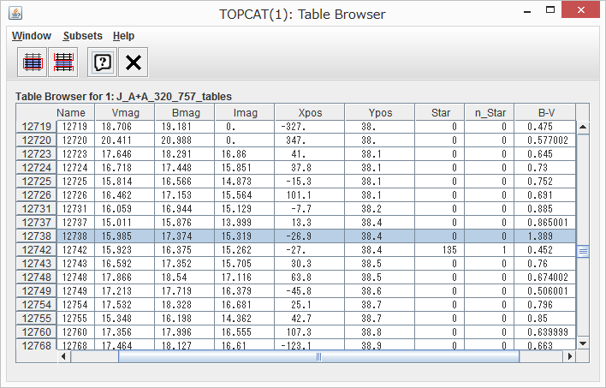
プロットとテーブルデータの対応

Slide 17

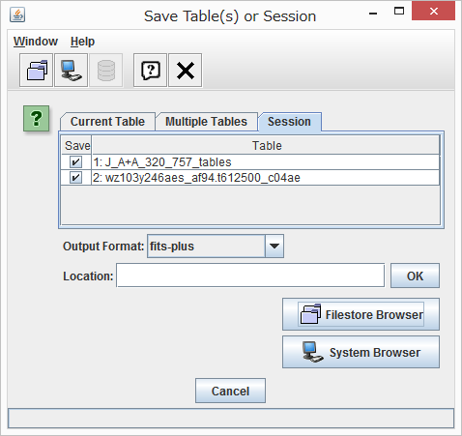
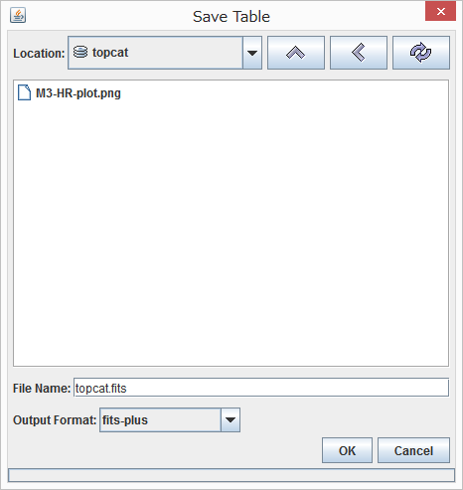
セッションの保存
サブセットの定義や追加されたカラムなどすべての操作結果を保存

Slide 18
使用例２
X線カタログと可視光カタログのクロスマッチ

Slide 19

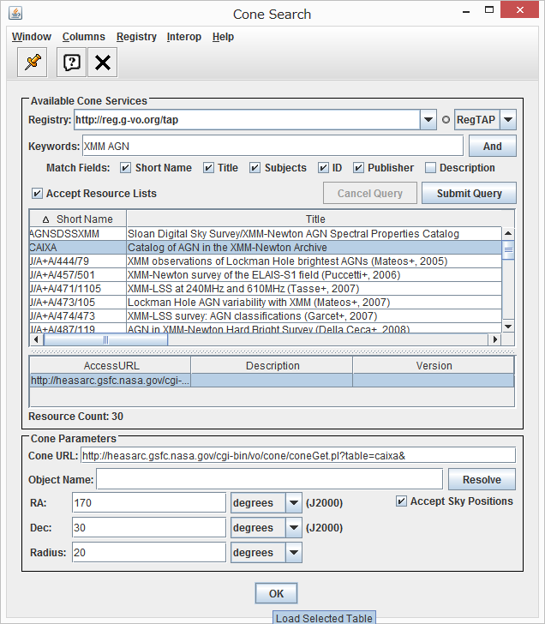

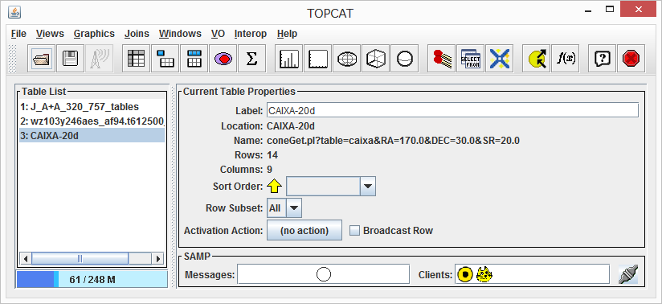
XMM AGN Catalog のデータを取得

Slide 20
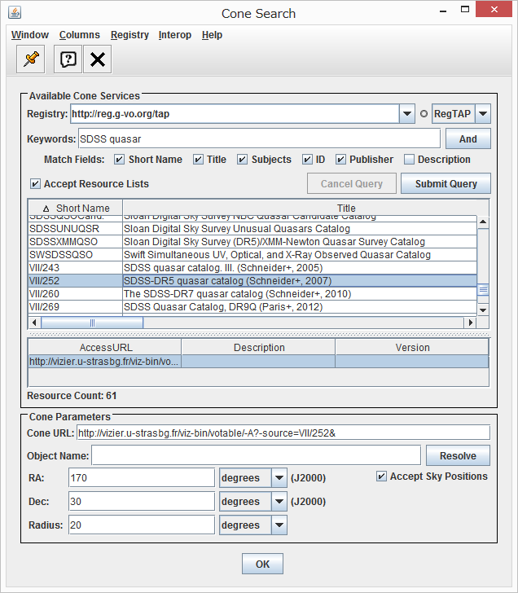
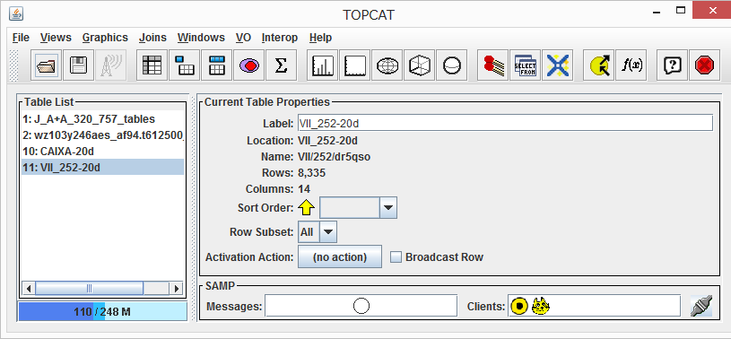
SDSS QSO カタログのデータ取得

Slide 21

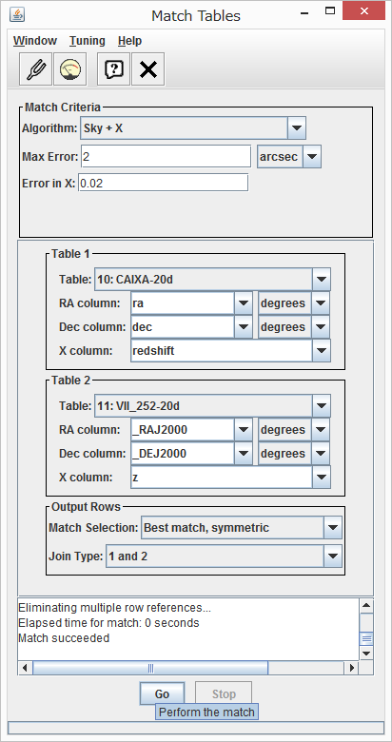
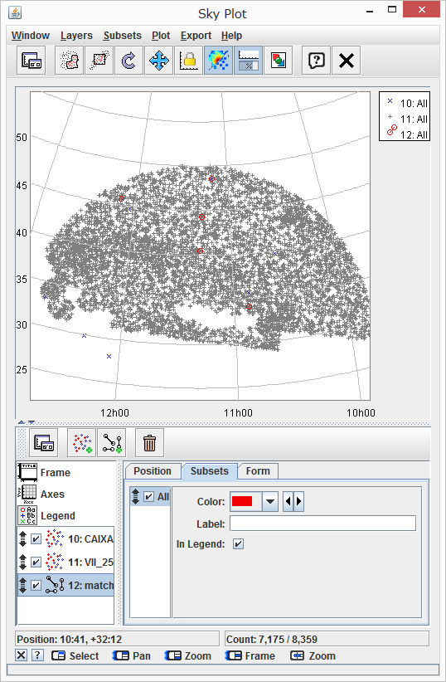
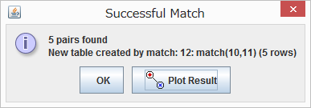
座標と redshift でクロスマッチ

Slide 22
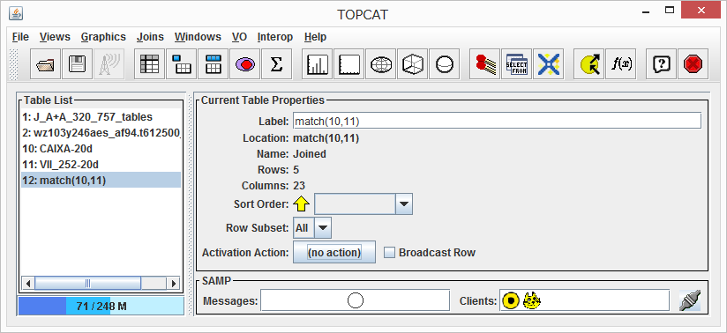
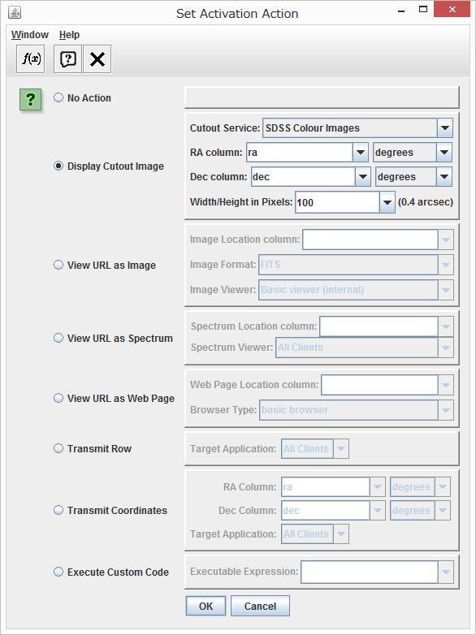
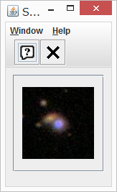
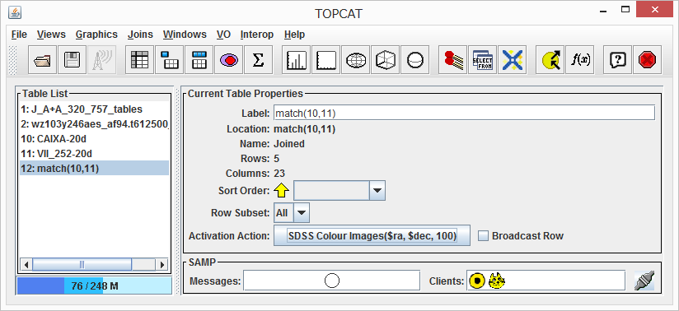
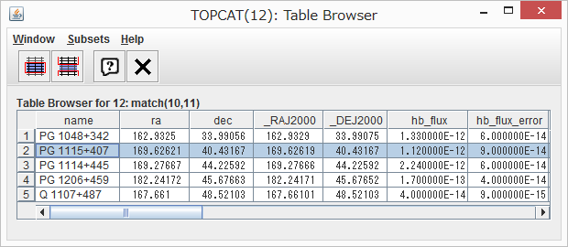
マッチした天体の SDSS 画像を表示

Slide 23



Aladin との連携

